Slide 1
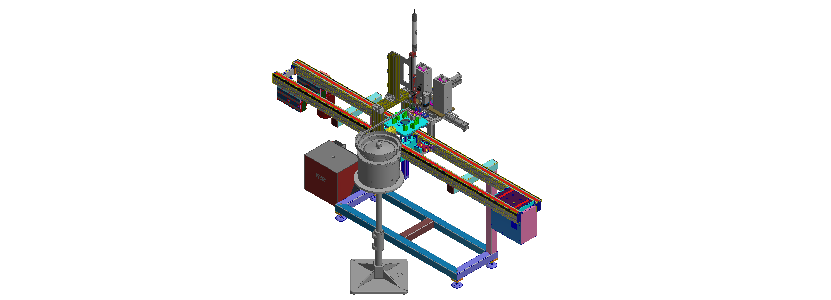
Useless Box
Gruppe 5: Fingermontage auf der Antriebseinheit
Jakob Hoffman, Tino Stöhr, Erik Reisich | MR | SoSe 2025

Slide 2
Themen
Konzeptentwicklung
Baugruppen
Fazit

Slide 3
Konzeptentwicklung

Slide 4
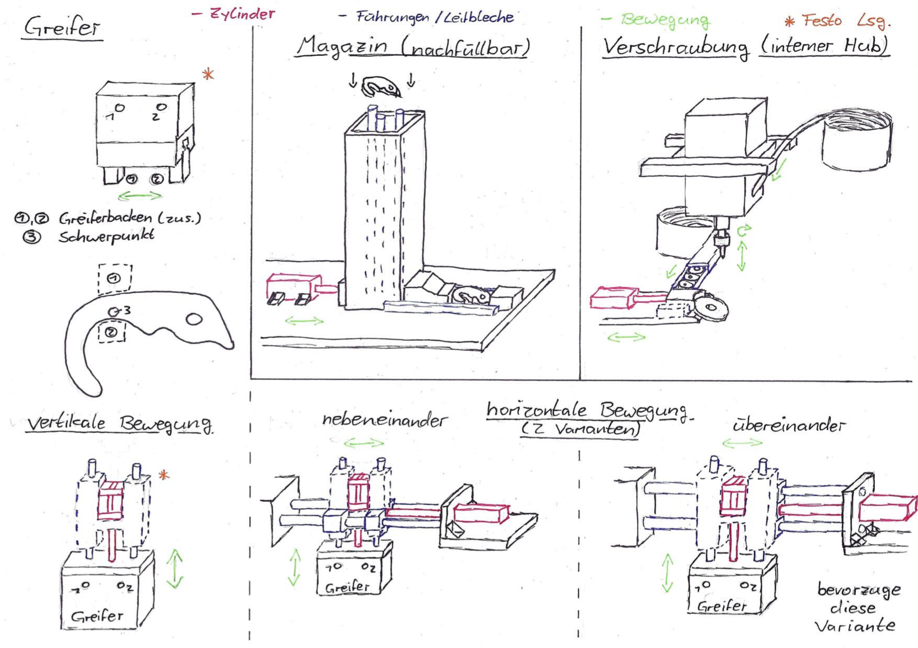
Konzeptentwicklung – Erste Ideen

Slide 5
Baugruppen
Handhabung Finger
Erkennung Wellenlage
Handhabung Unterlegscheiben
Verschraubeinheit

Slide 6
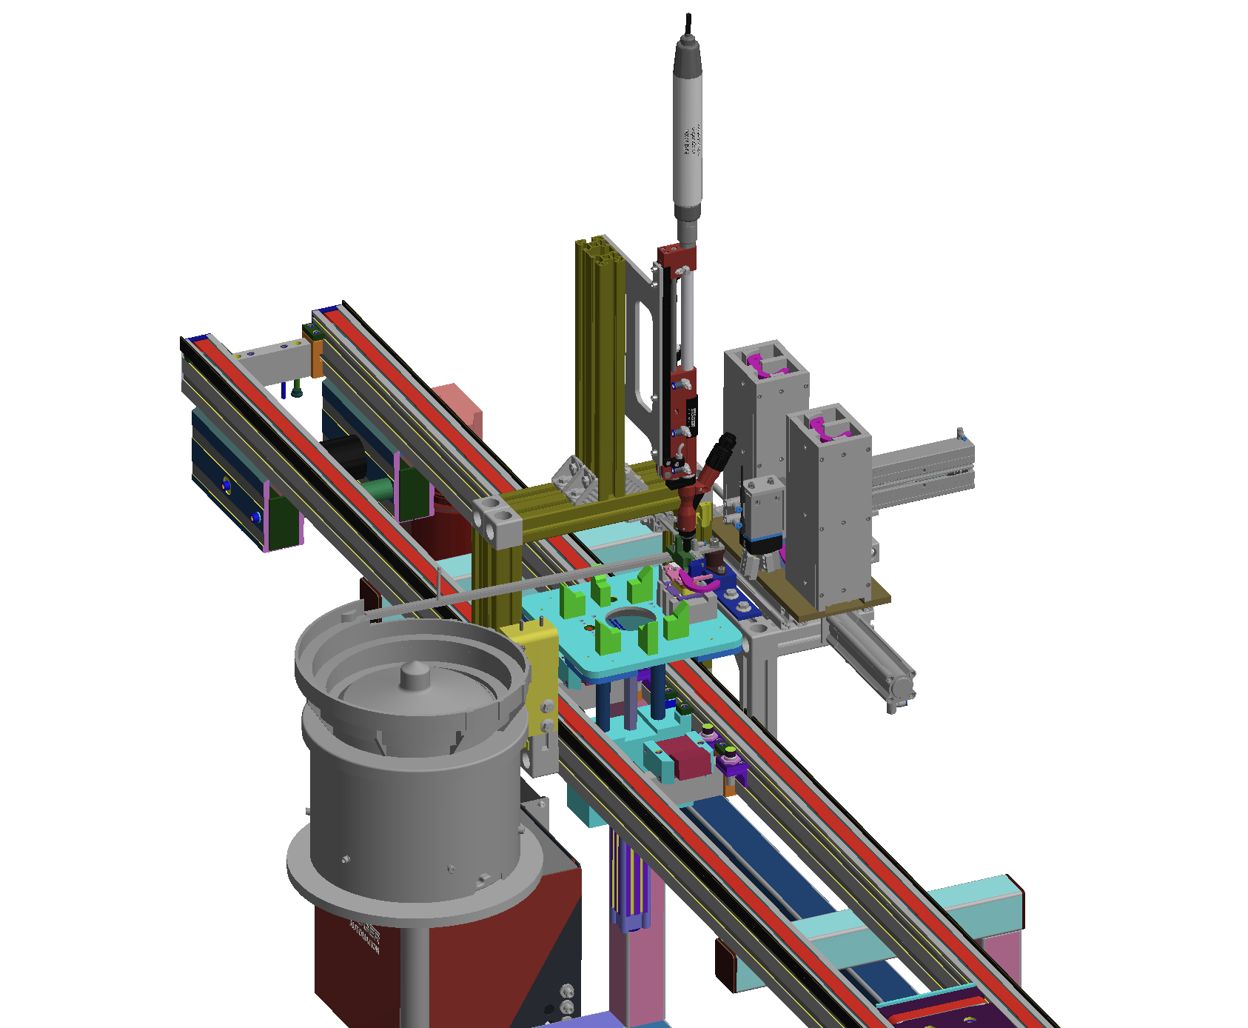
Gesamtaufbau

Slide 7
„Finger“ - Magazin

Slide 8
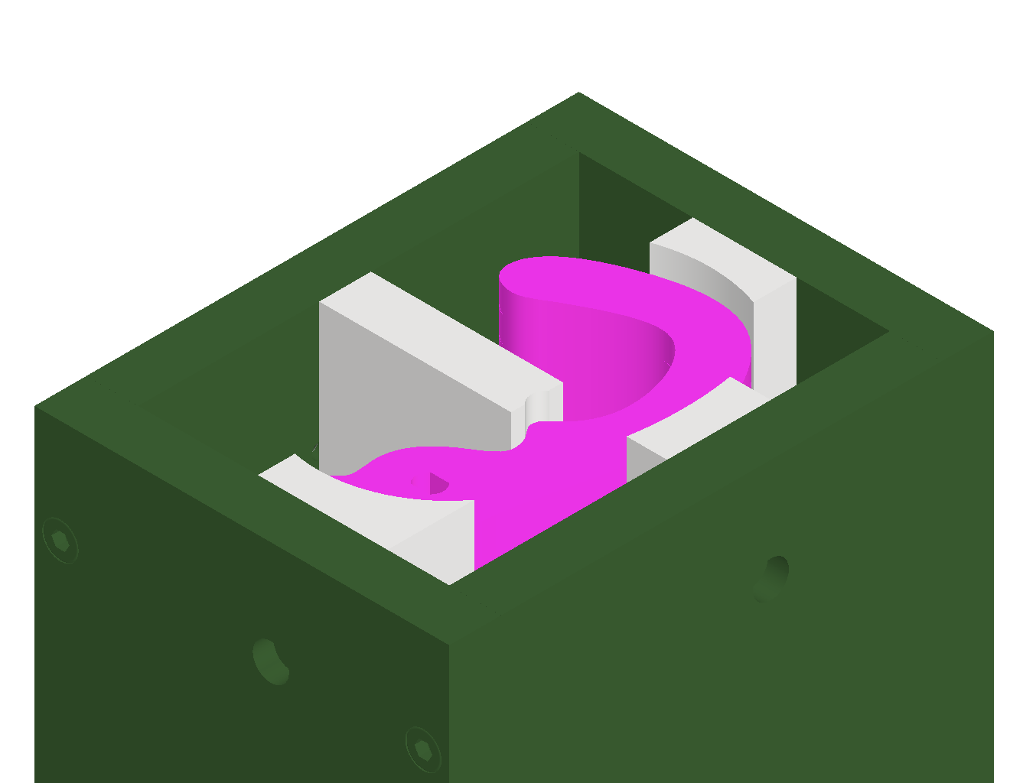
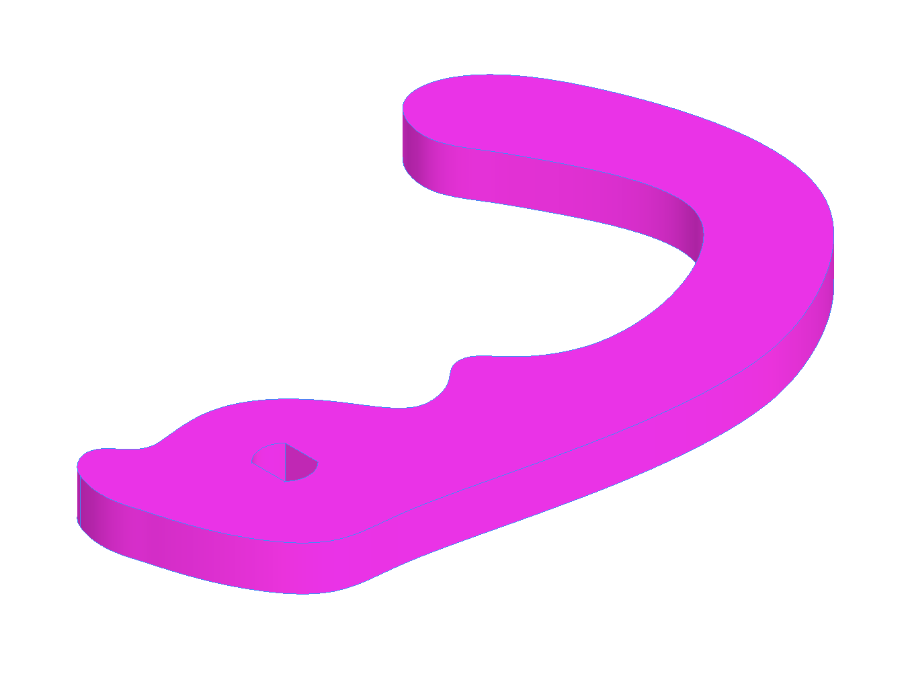
Bauteilgeometrie
Freiformflächen
approximierte Radien

Slide 9
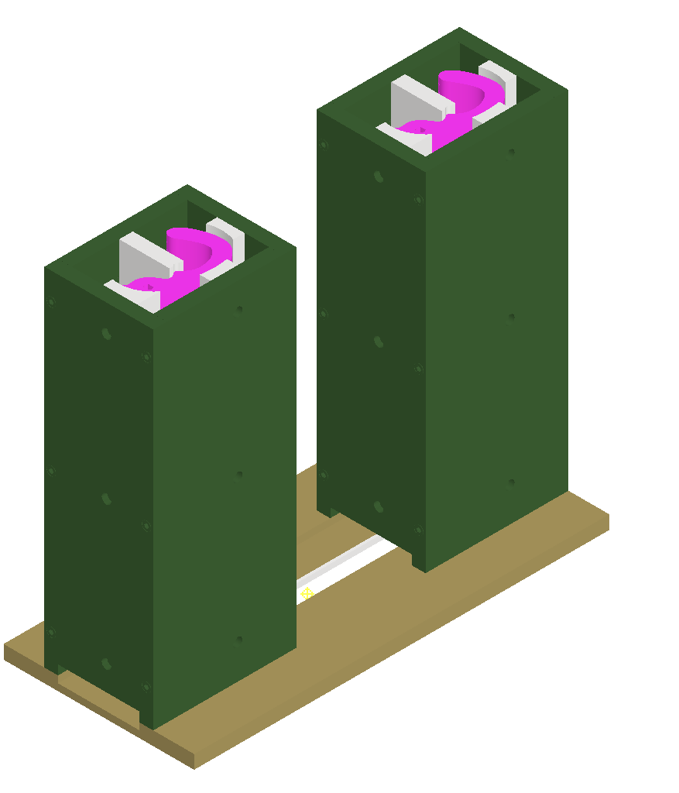
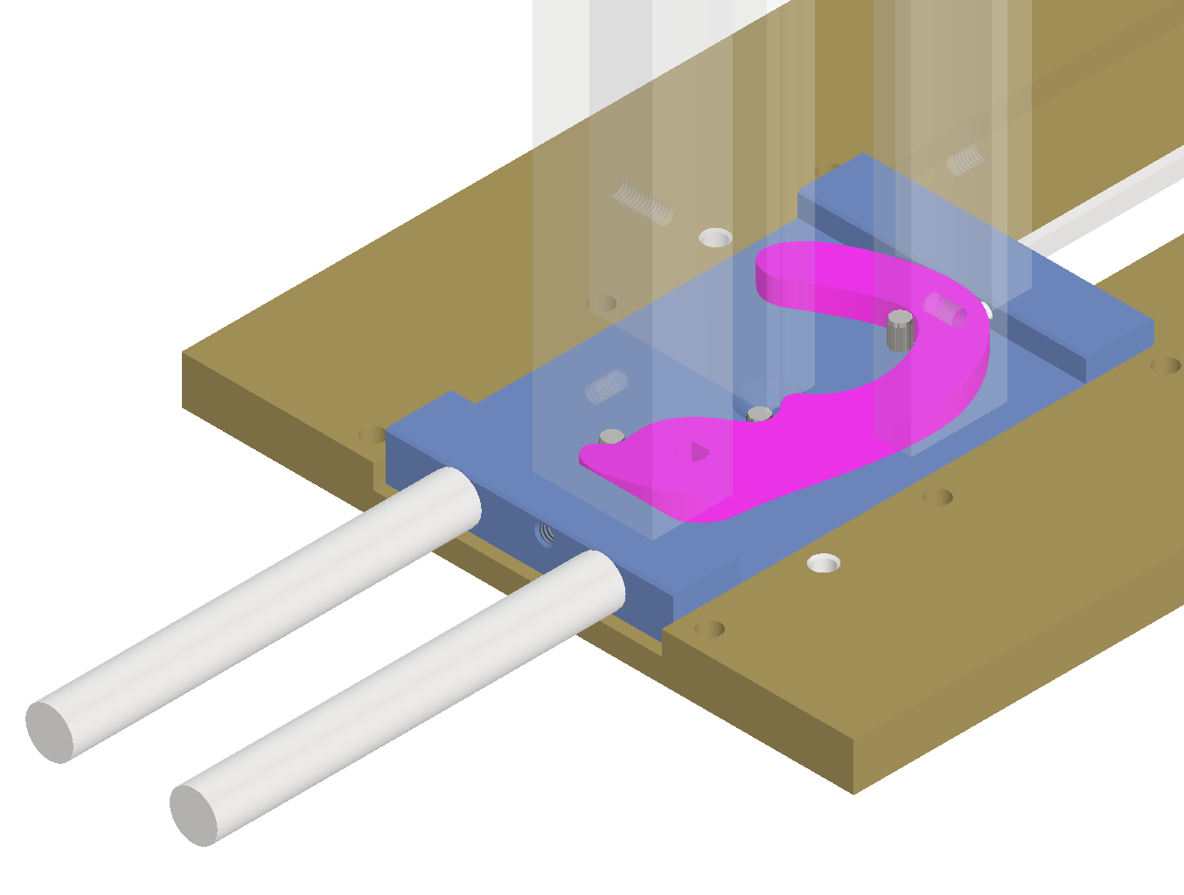
Vereinzelung

Slide 10
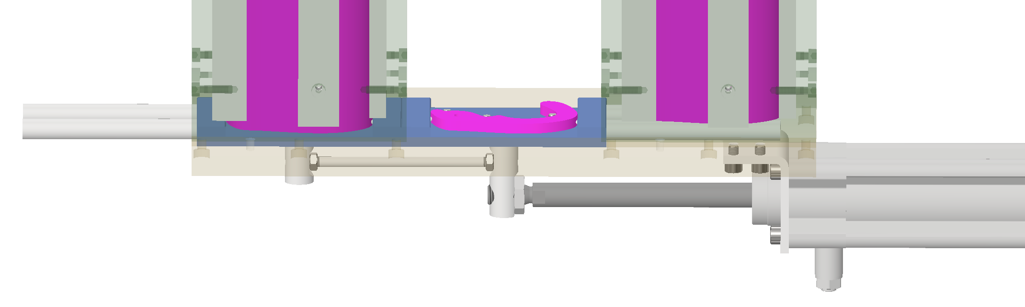
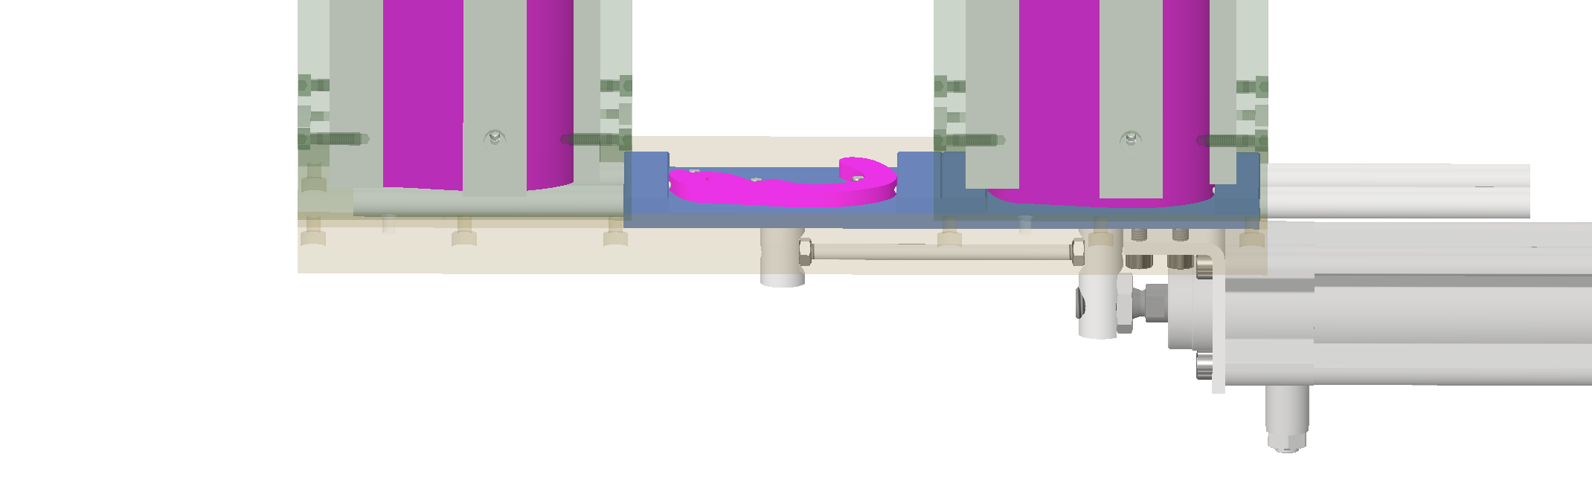
Vereinzelung
Festo Normzylinder
DSBC-32-100

Slide 11
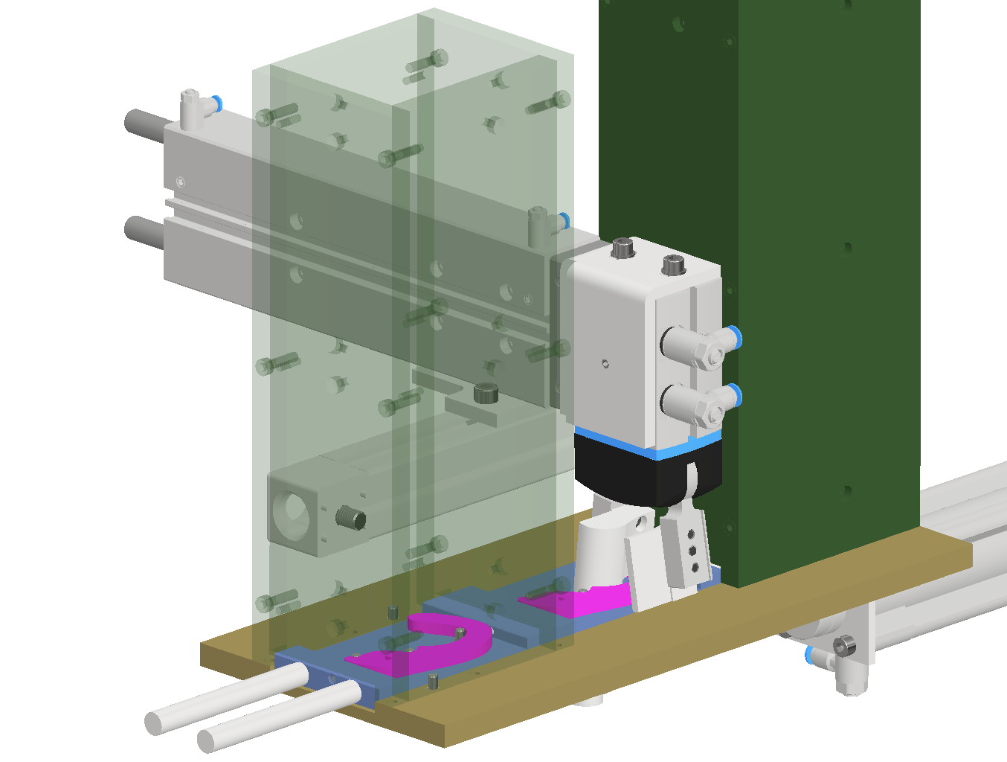
Positionierung
Festo Führungszylinder
DFM-16-150
Festo Radialgreifer
DHRS32

Slide 12
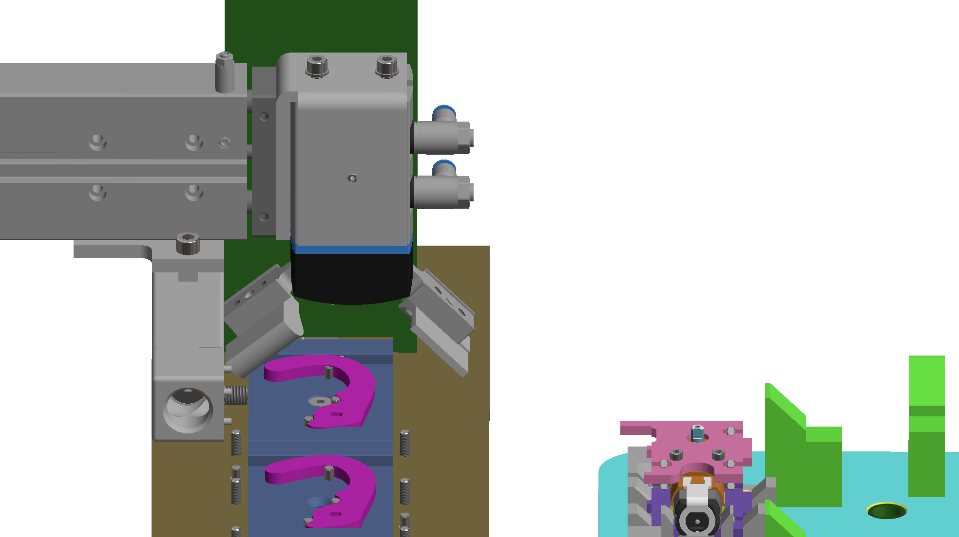
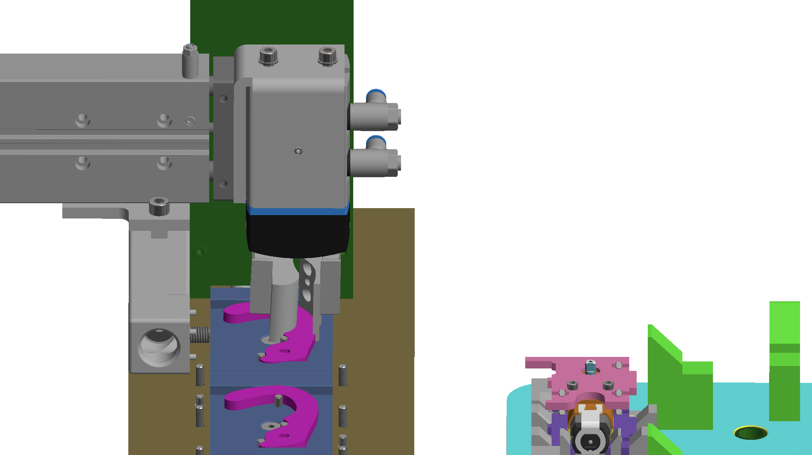
Positionierung

Slide 13
Positionierung

Slide 14
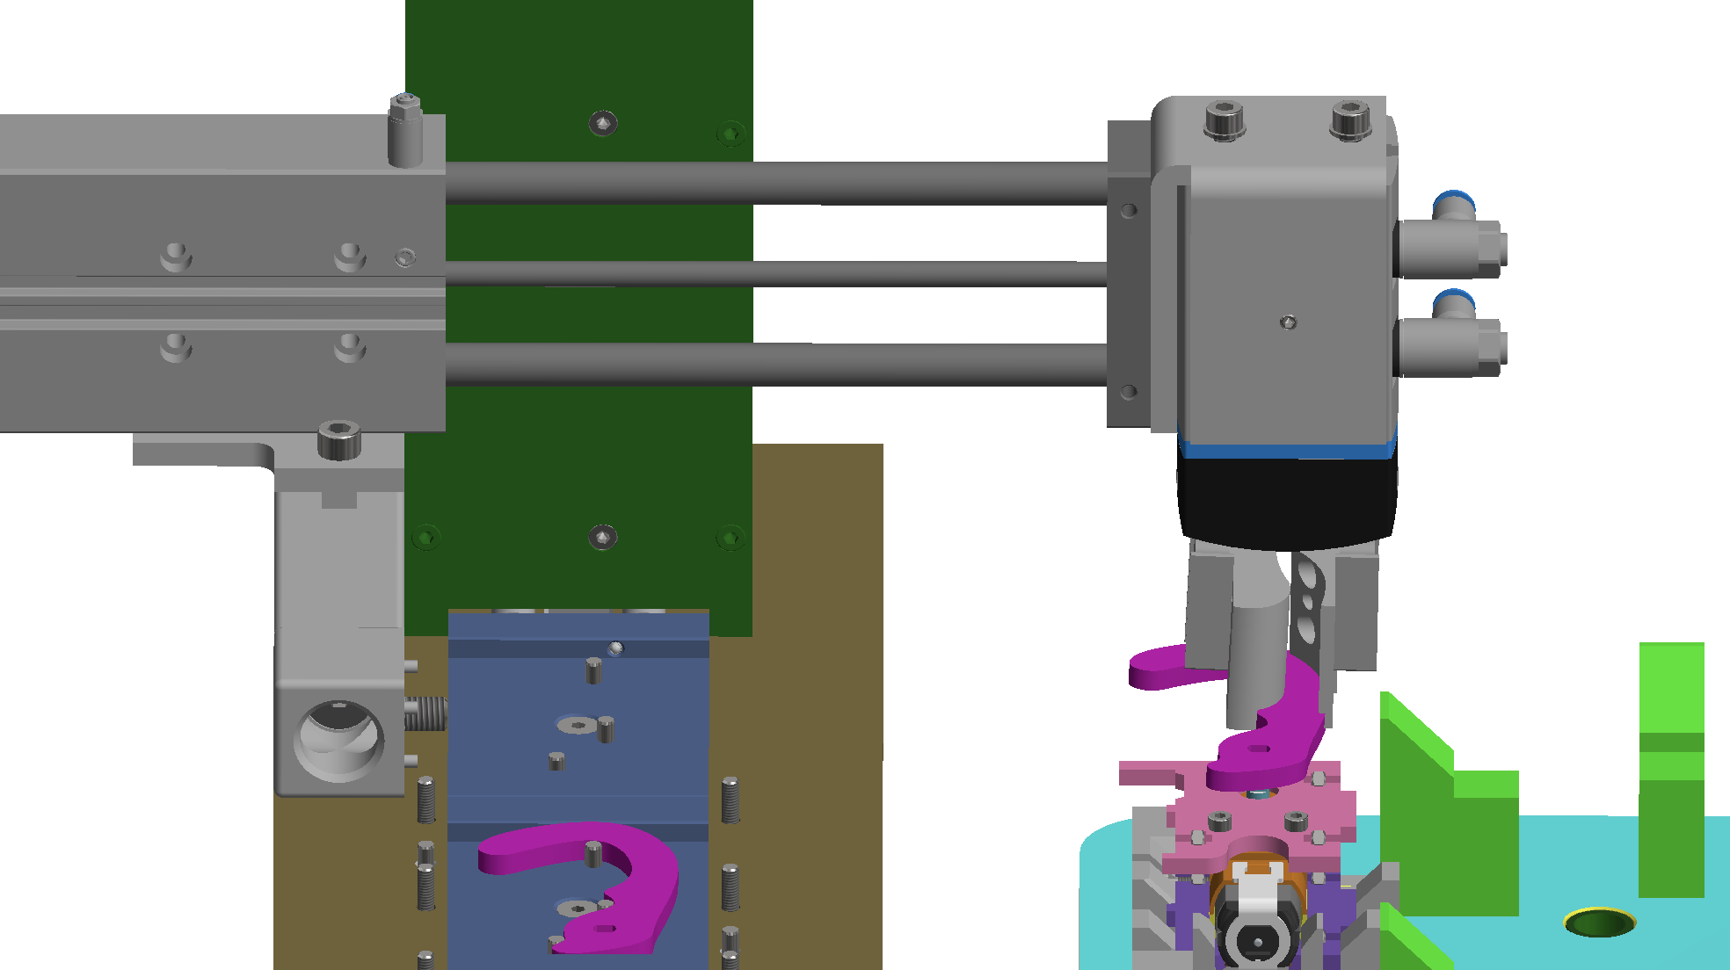
Positionierung

Slide 15
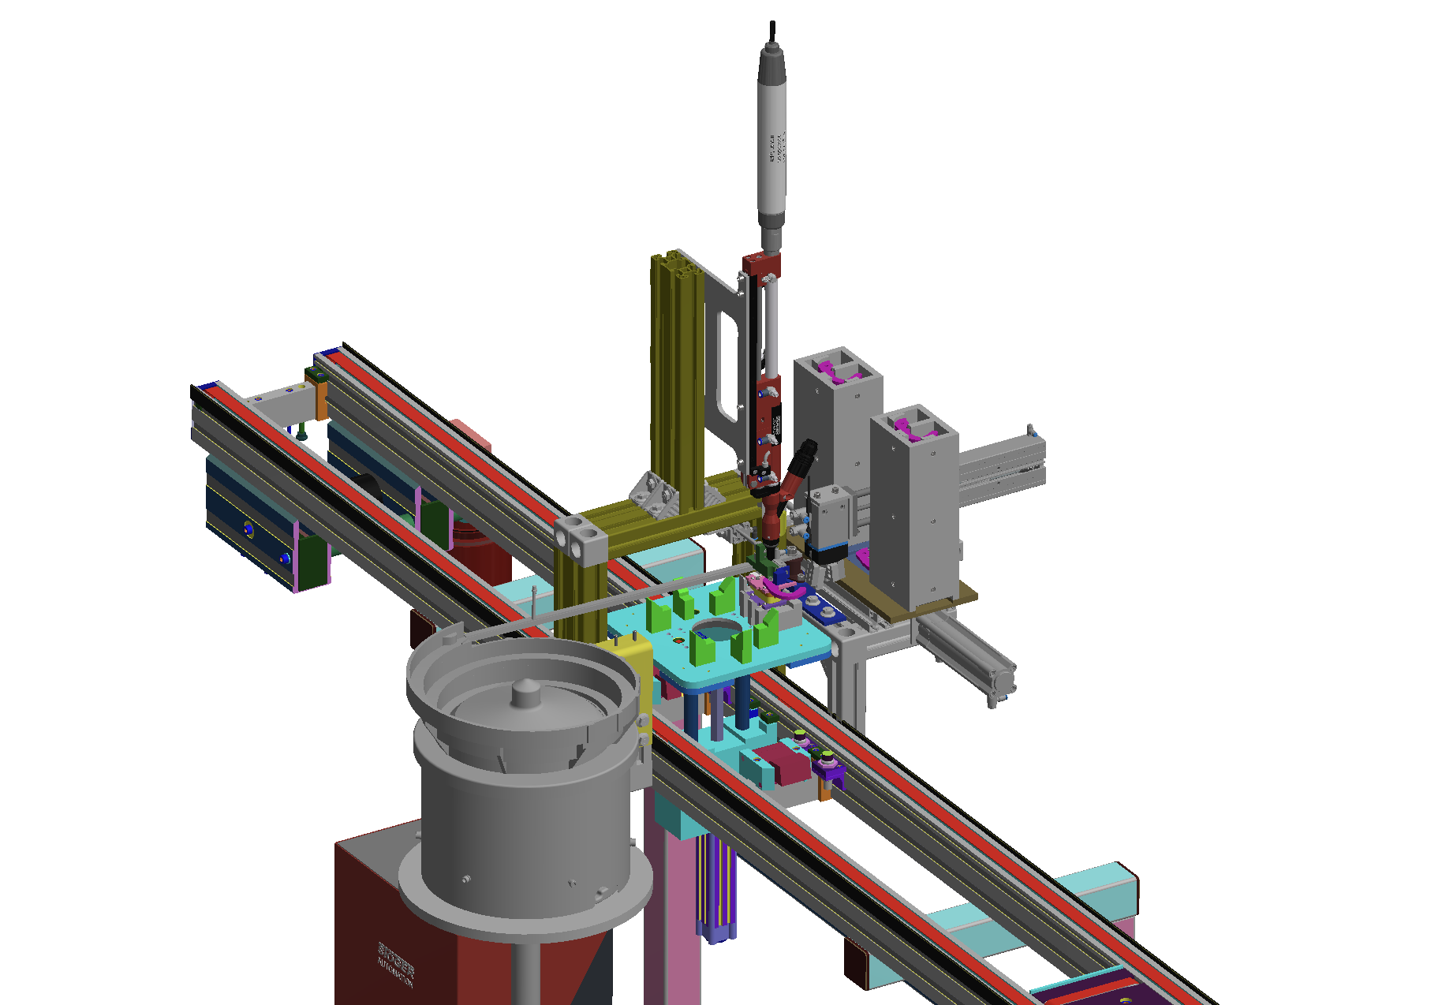
Wellenlage

Slide 16


Erkennung Wellenlage
Kantensensor Baumer OXS200
Auflösung 12-18 µm

Slide 17


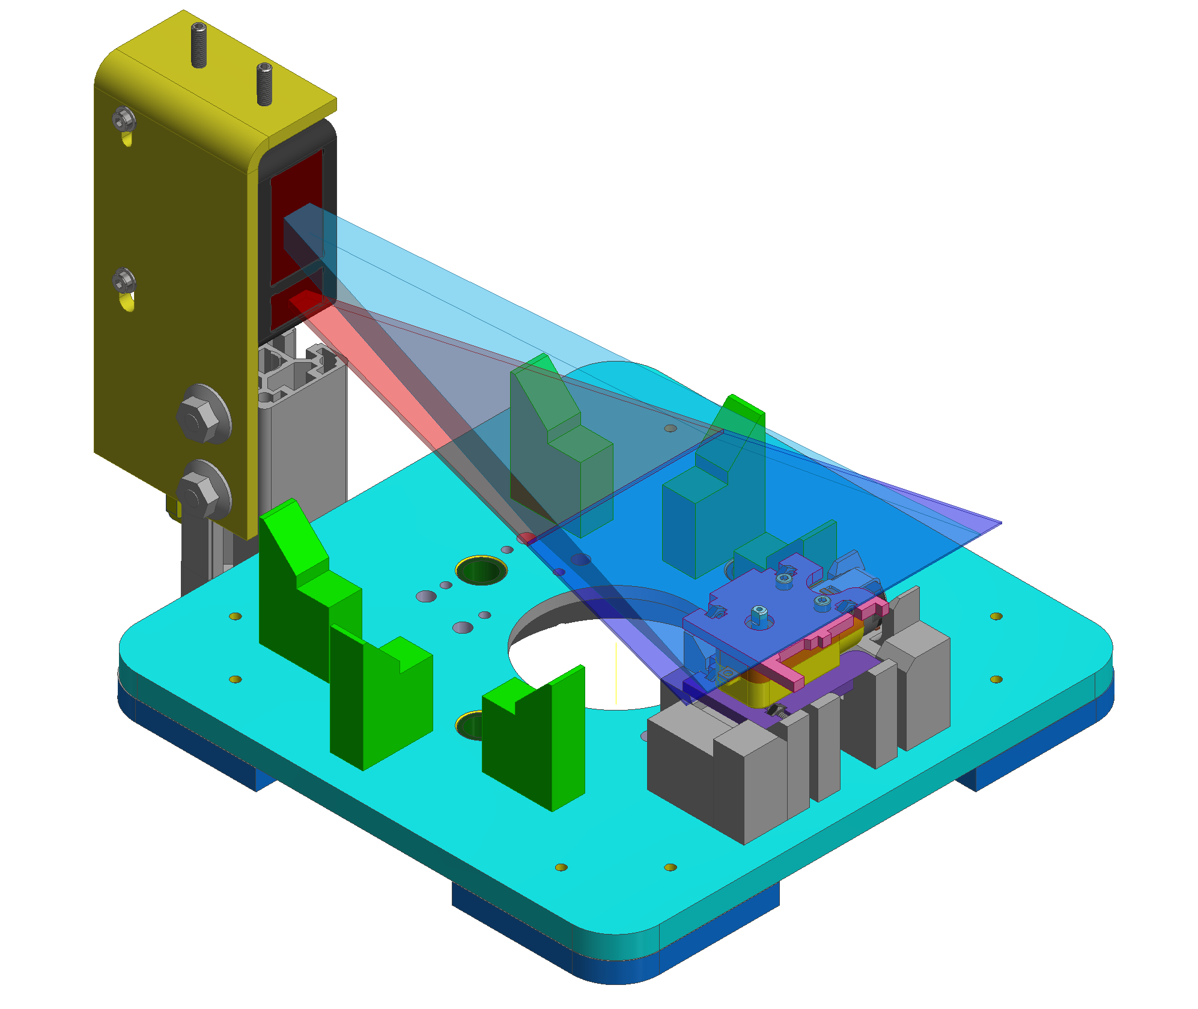

Erkennung Wellenlage
Kantensensor Baumer OXS200
Auflösung 12-18 µm
Resultierende Winkelgenauigkeit: 0,3°

Slide 18
Handhabung Unterlegscheiben

Slide 19
Kontrolle der Wellenlage

Slide 20


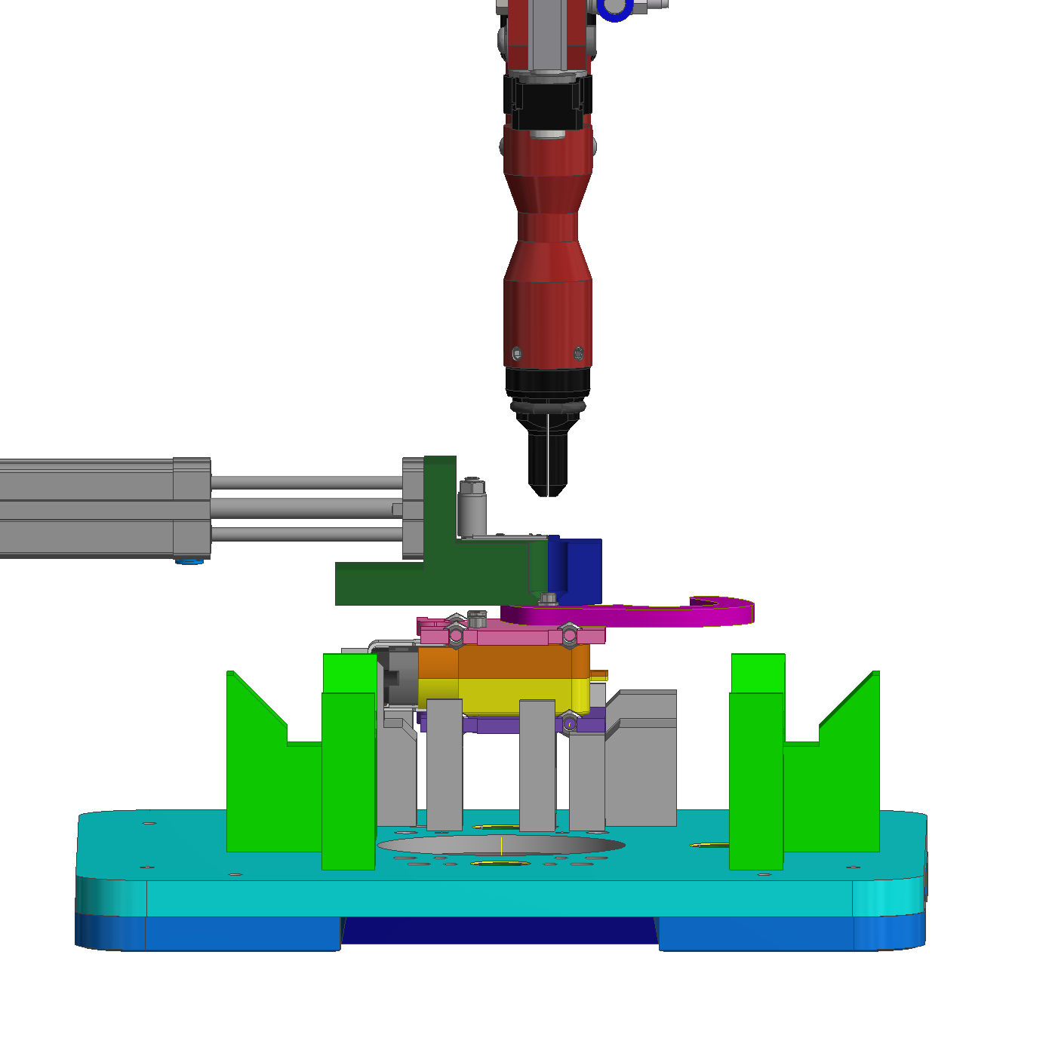
Verschraubeinheit
Verschraubeinheit Stöger SES 16
-15 oder 30 mm hub

Slide 21
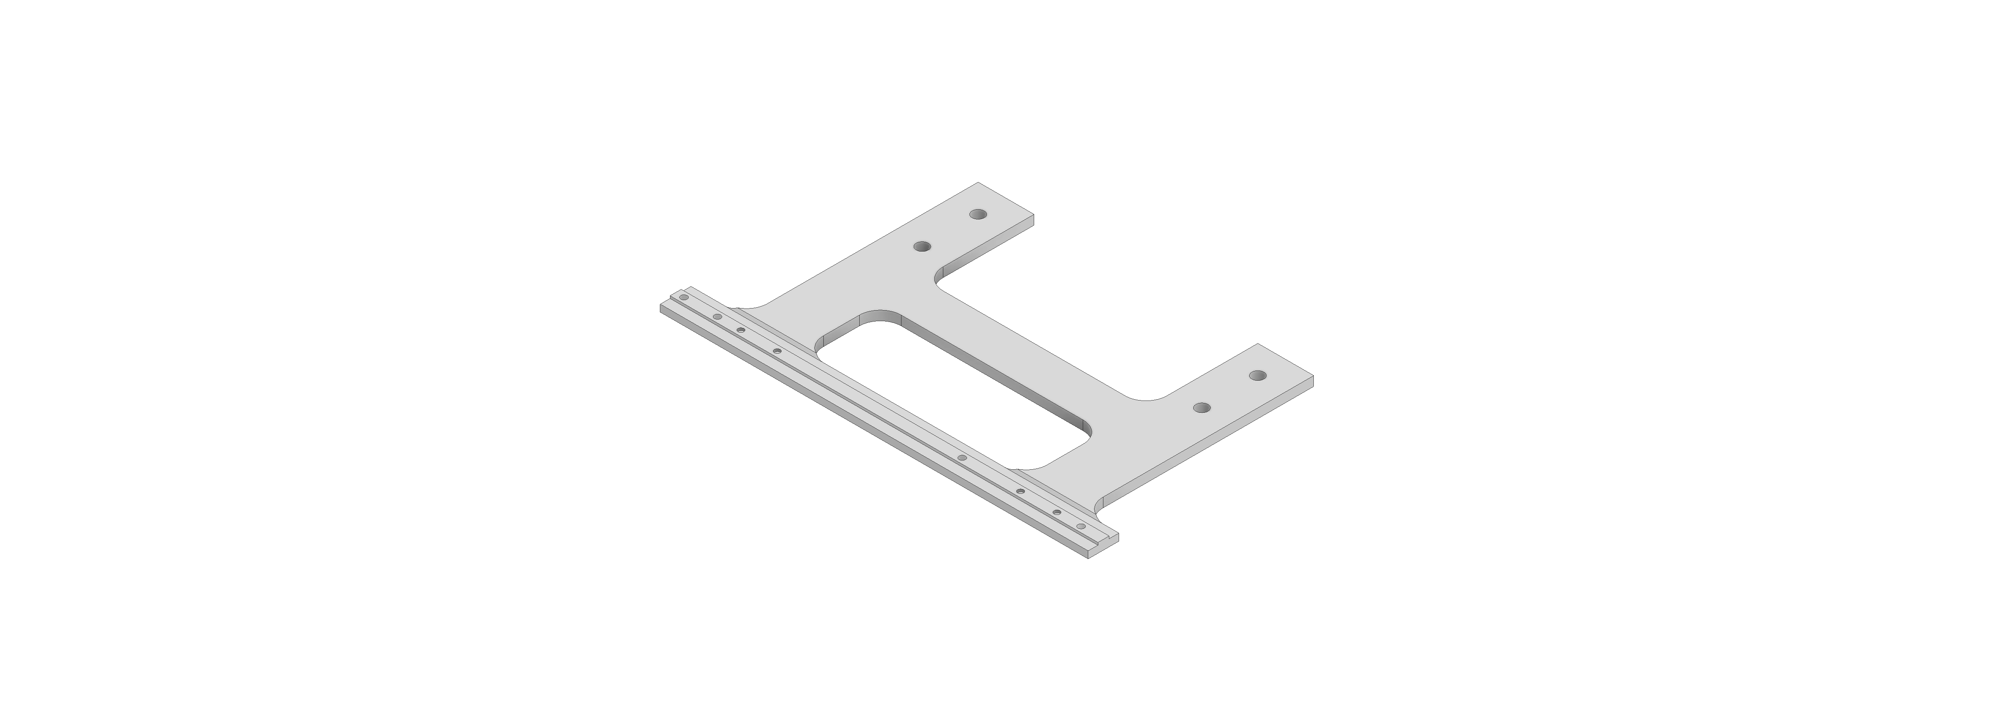
Verschraubeinheit
Vertikale Führung durch Nut
Verstellung durch Rexroth Profil

Slide 22
Fazit

Slide 23



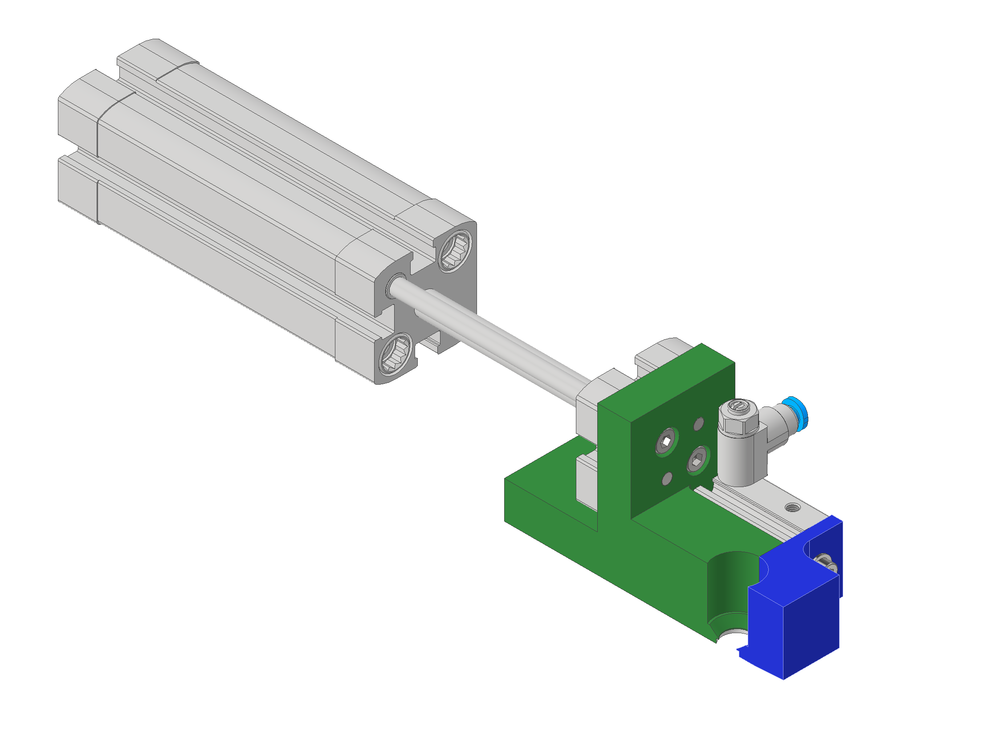
Fazit
Fokus:
Fertigungsgerechte Konstruktion
Billige Herstellung
Einfache Lösungen ➔ Wenige Bewegungen
(2)
(1)
(2)
(1)

Slide 24
Vielen Dank
Gruppe 5

